Slide 1
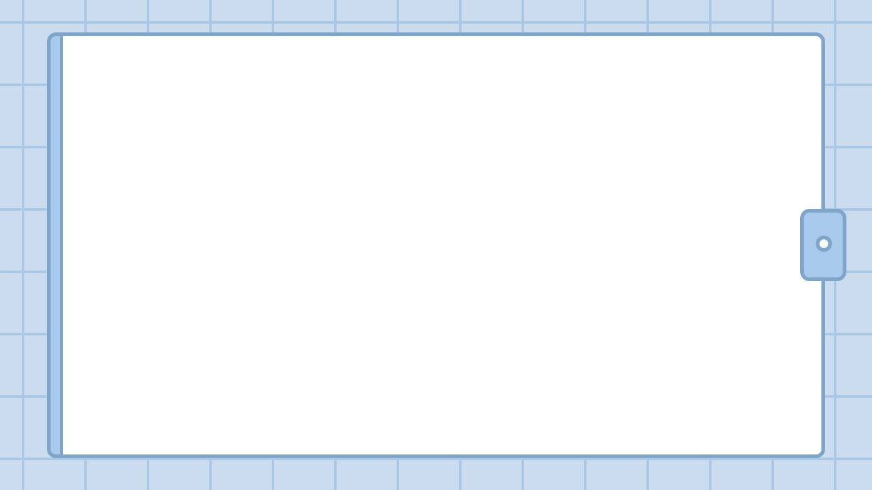
N3 프로젝트 중간보고서
2019675001 고미선
2019675041 윤지현
2019675073 황예림

Slide 2
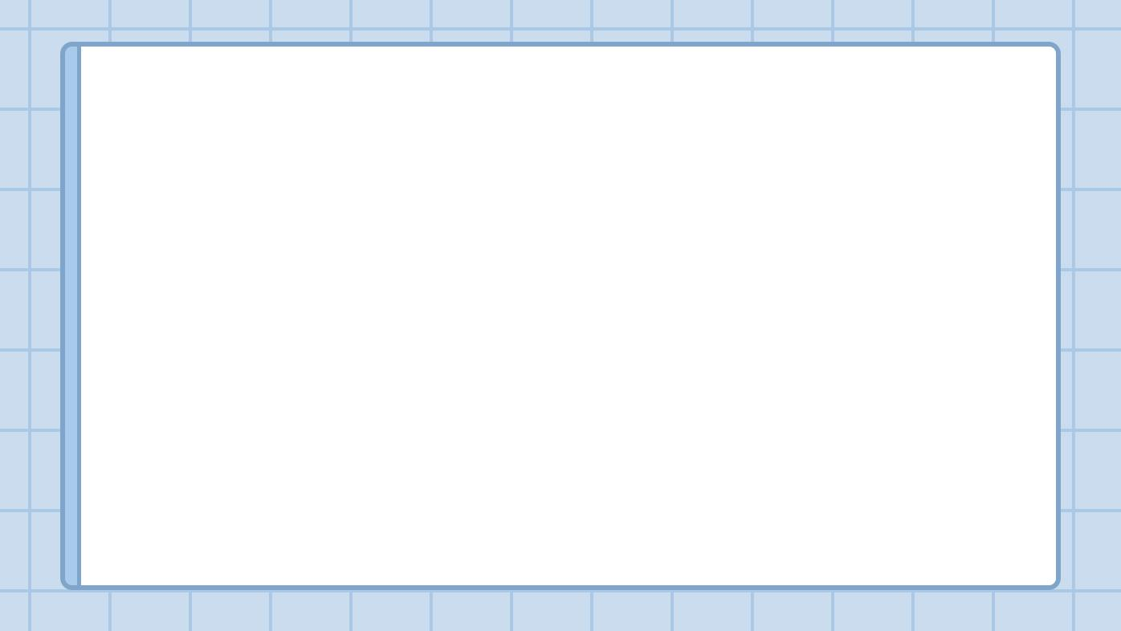
계획 및 분석
기간 : 3월 15일 ~ 3월 17일
개발 일정과 구현기능 등을 계획하고,
학교 건물별로 사진자료 및 위치 수집

Slide 3
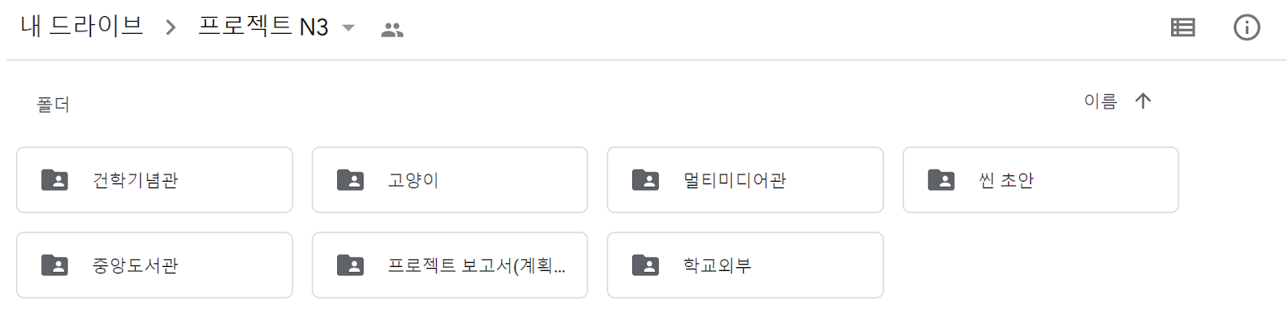
계획 및 분석
팀원들과 원활한 소통과 자료 공유를 위한 구글 공유 드라이브 생성

Slide 4
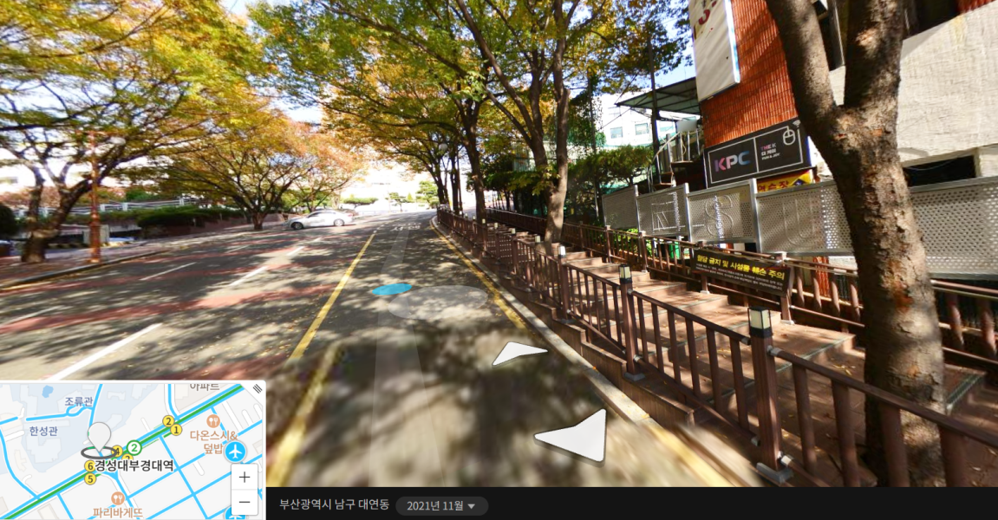
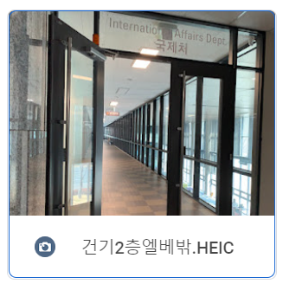
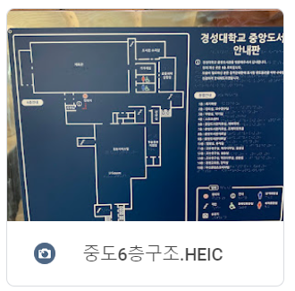
계획 및 분석
학교 외부와 길은 네이버 지도 거리뷰 참고
학교 내부(중앙도서관,건학기념관 등)는 직접 사진 자료 수집

Slide 5
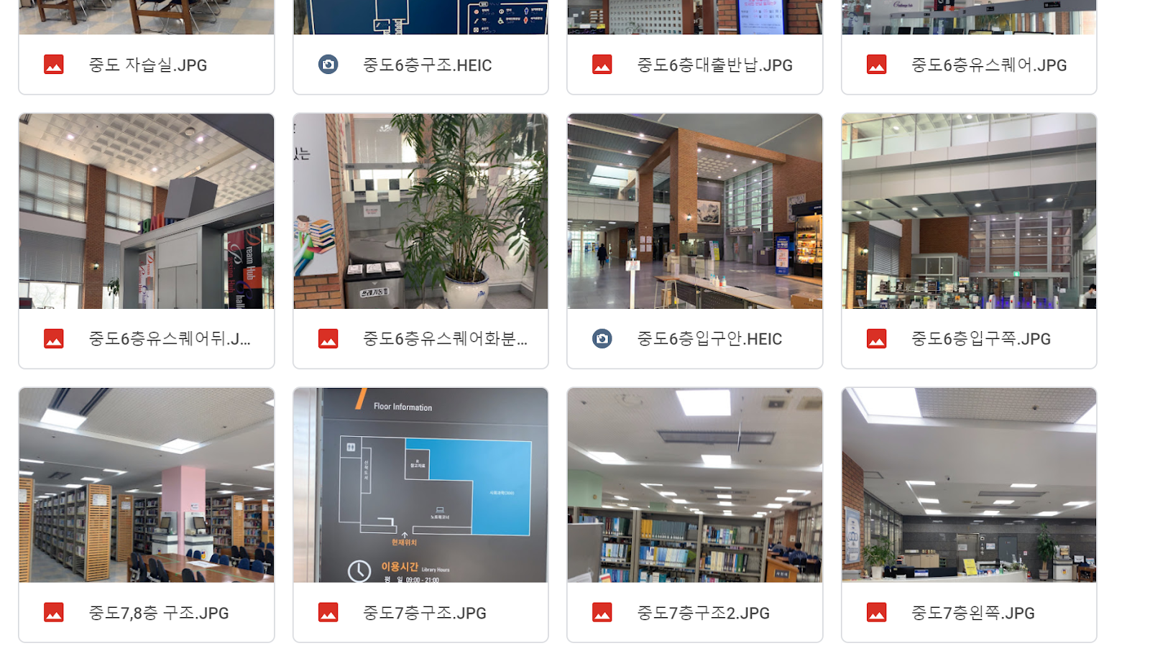
계획 및 분석
자료들을 공유 드라이브에 폴더 생성 후 파일 이름을 알아보기 쉽게 정리

Slide 6
설계
기간 : 3월 17일 ~ 3월 31일
경성대 건물별로 위치구성을 잡아
미니 맵을 구성하고, 기본적인 틀을 디자인한다.

Slide 7
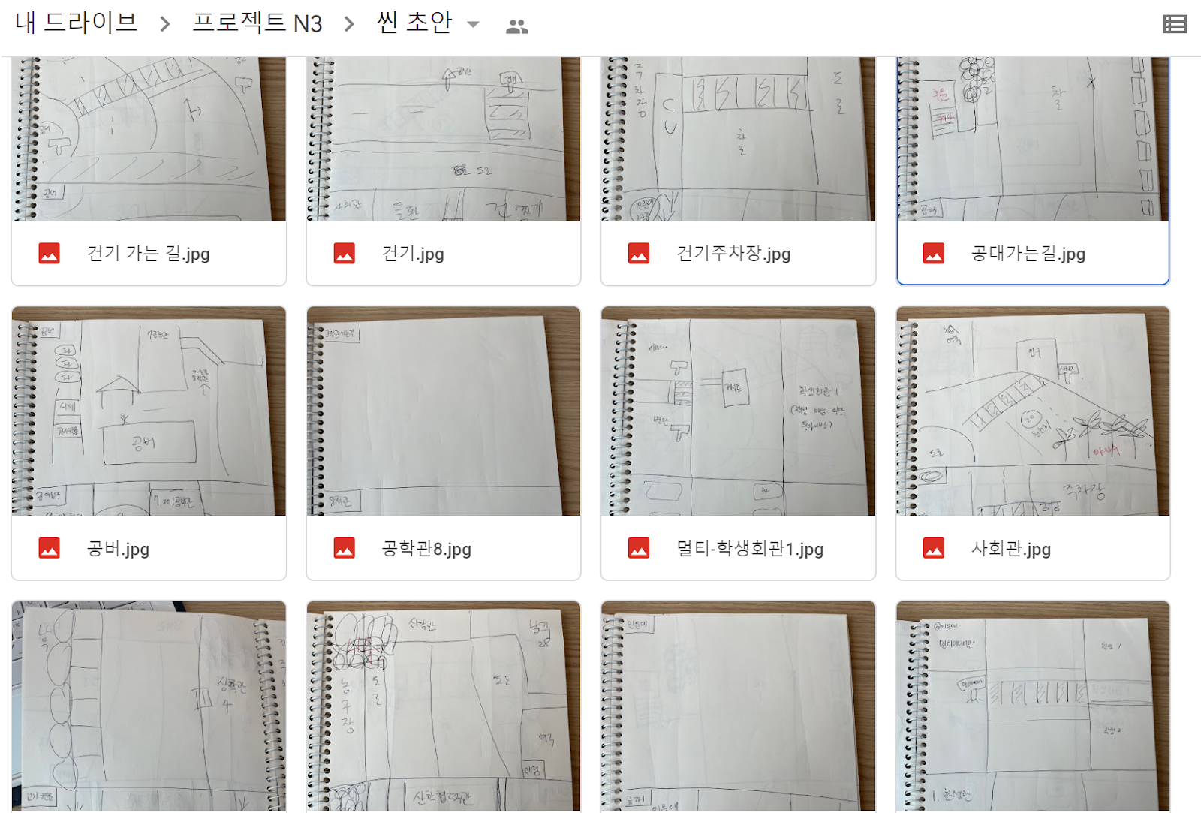
설계
씬을 그리며 기본적인 틀 구성
부족한 자료 수집 : 학교 입구 계단, 인도 블록, 멀티미디어관 등

Slide 8
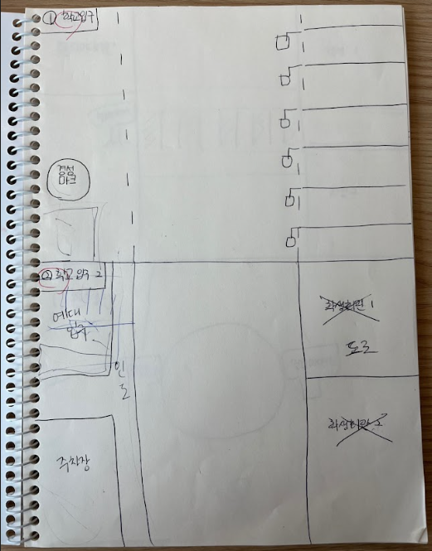
설계
설계
픽셀아트 제작에 대한 기본기를 잡기 위해 중간 발표까지
구현할 장면(학교입구)을 정하여 제작할 픽셀아트를 논의
(인도타일, 계단타일, 도로타일, 횡단보도타일, 가로등 등)
유니티의 화면비율과 화면에 들어갈 타일 수를 정함(20:10)

Slide 9
설계
▶ 제작할 픽셀아트 역할분담
윤지현 : 인도 블록(학교 입구 왼쪽),가로등,주차금지표지판
황예림 : 계단 블록, 학교 입구 왼쪽 경성대 마크 벽
고미선 : 인도 블록(학생회관 오른쪽), 차 도로 블록

Slide 10
구현 및 인수 테스트
기간 : 4월 1일 ~ 4월 7일
팀원들 각자 구역을 맡아서
픽셀아트 제작툴을 이용하여 픽셀아트를 제작하고
유니티를 이용하여 전체적인 맵을 구성

Slide 11

구현 및 인수 테스트
기간 : 4월 1일 ~ 4월 7일
팀원 모두 steam에서 aseprite를 구입하여 픽셀아트를 제작 후
역할분담으로 맡은 구역을 수집한 자료를 바탕으로 픽셀아트를 제작하고
타일을 맞춰보는 작업을 진행함

Slide 12
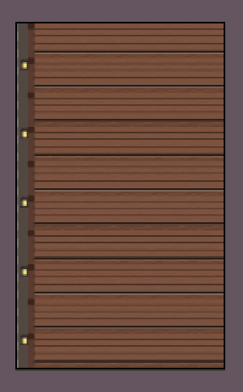
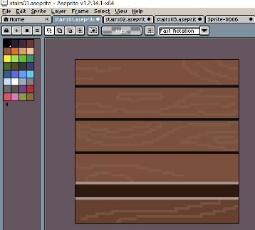
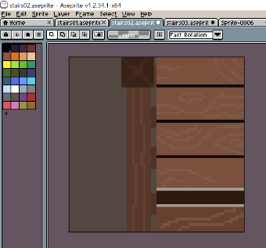
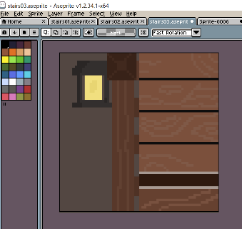
구현 및 인수 테스트 _ 황예림
계단 블록의 픽셀아트를 제작하여 학교 첫 입구 오른쪽 배경을 완성

Slide 13
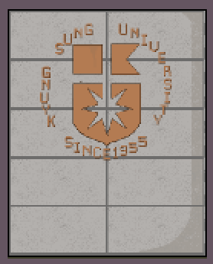
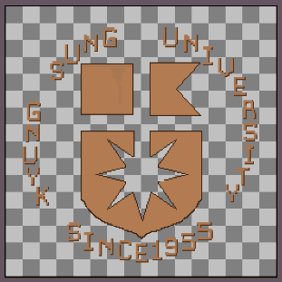
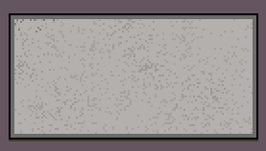
구현 및 인수 테스트 _ 황예림
학교 입구 왼쪽에 위치한 경성대 마크와 경성대 마크가 전시된 돌 블록(벽)을 제작

Slide 14
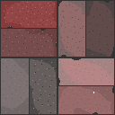
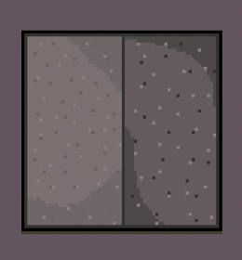
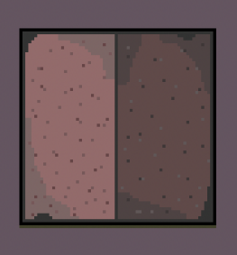
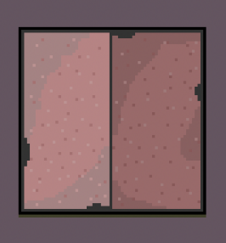
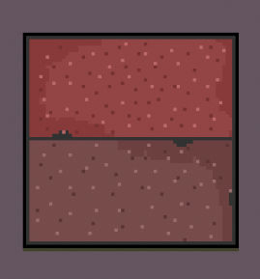
구현 및 인수 테스트 _ 윤지현
학교 입구 왼쪽의 인도 블록을 4가지 종류의 픽셀아트로 제작하여 조합

Slide 15


구현 및 인수 테스트 _ 윤지현
학교 블록 쪽에 놓을 가로등의 픽셀아트를 제작
학교 차 도로 쪽에 놓을 주정차금지 표지판의 픽셀아트를 제작

Slide 16
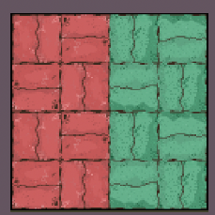
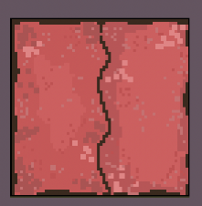
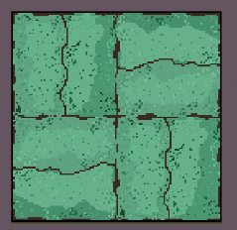
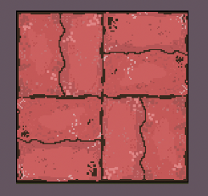
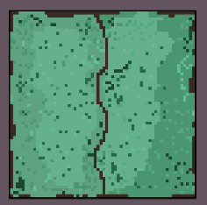
구현 및 인수 테스트 _ 고미선
인도 블록 중 학생회관 쪽 오른쪽 인도 블록의 픽셀아트를 제작

Slide 17
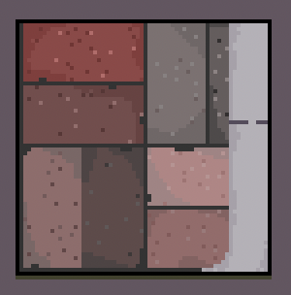
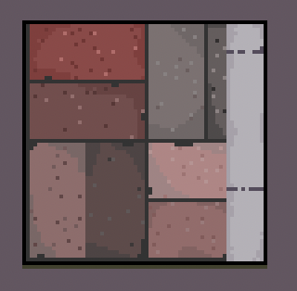
구현 및 인수 테스트 _ 고미선
팀원이 제작한 인도 블록에 차 도로 부분과 자연스럽게 연결하기 위한 부분을 추가

Slide 18
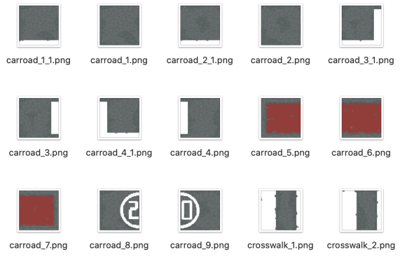
구현 및 인수 테스트 _ 고미선
학교 입구 쪽의 횡단보도와 차 도로 픽셀아트를 제작

Slide 19
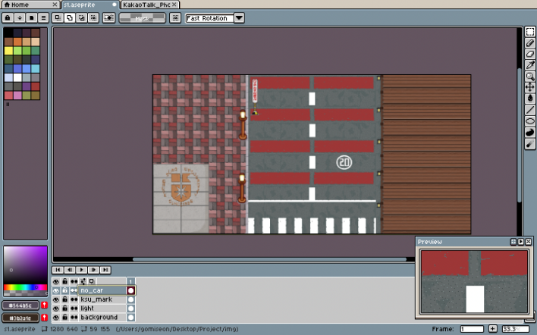
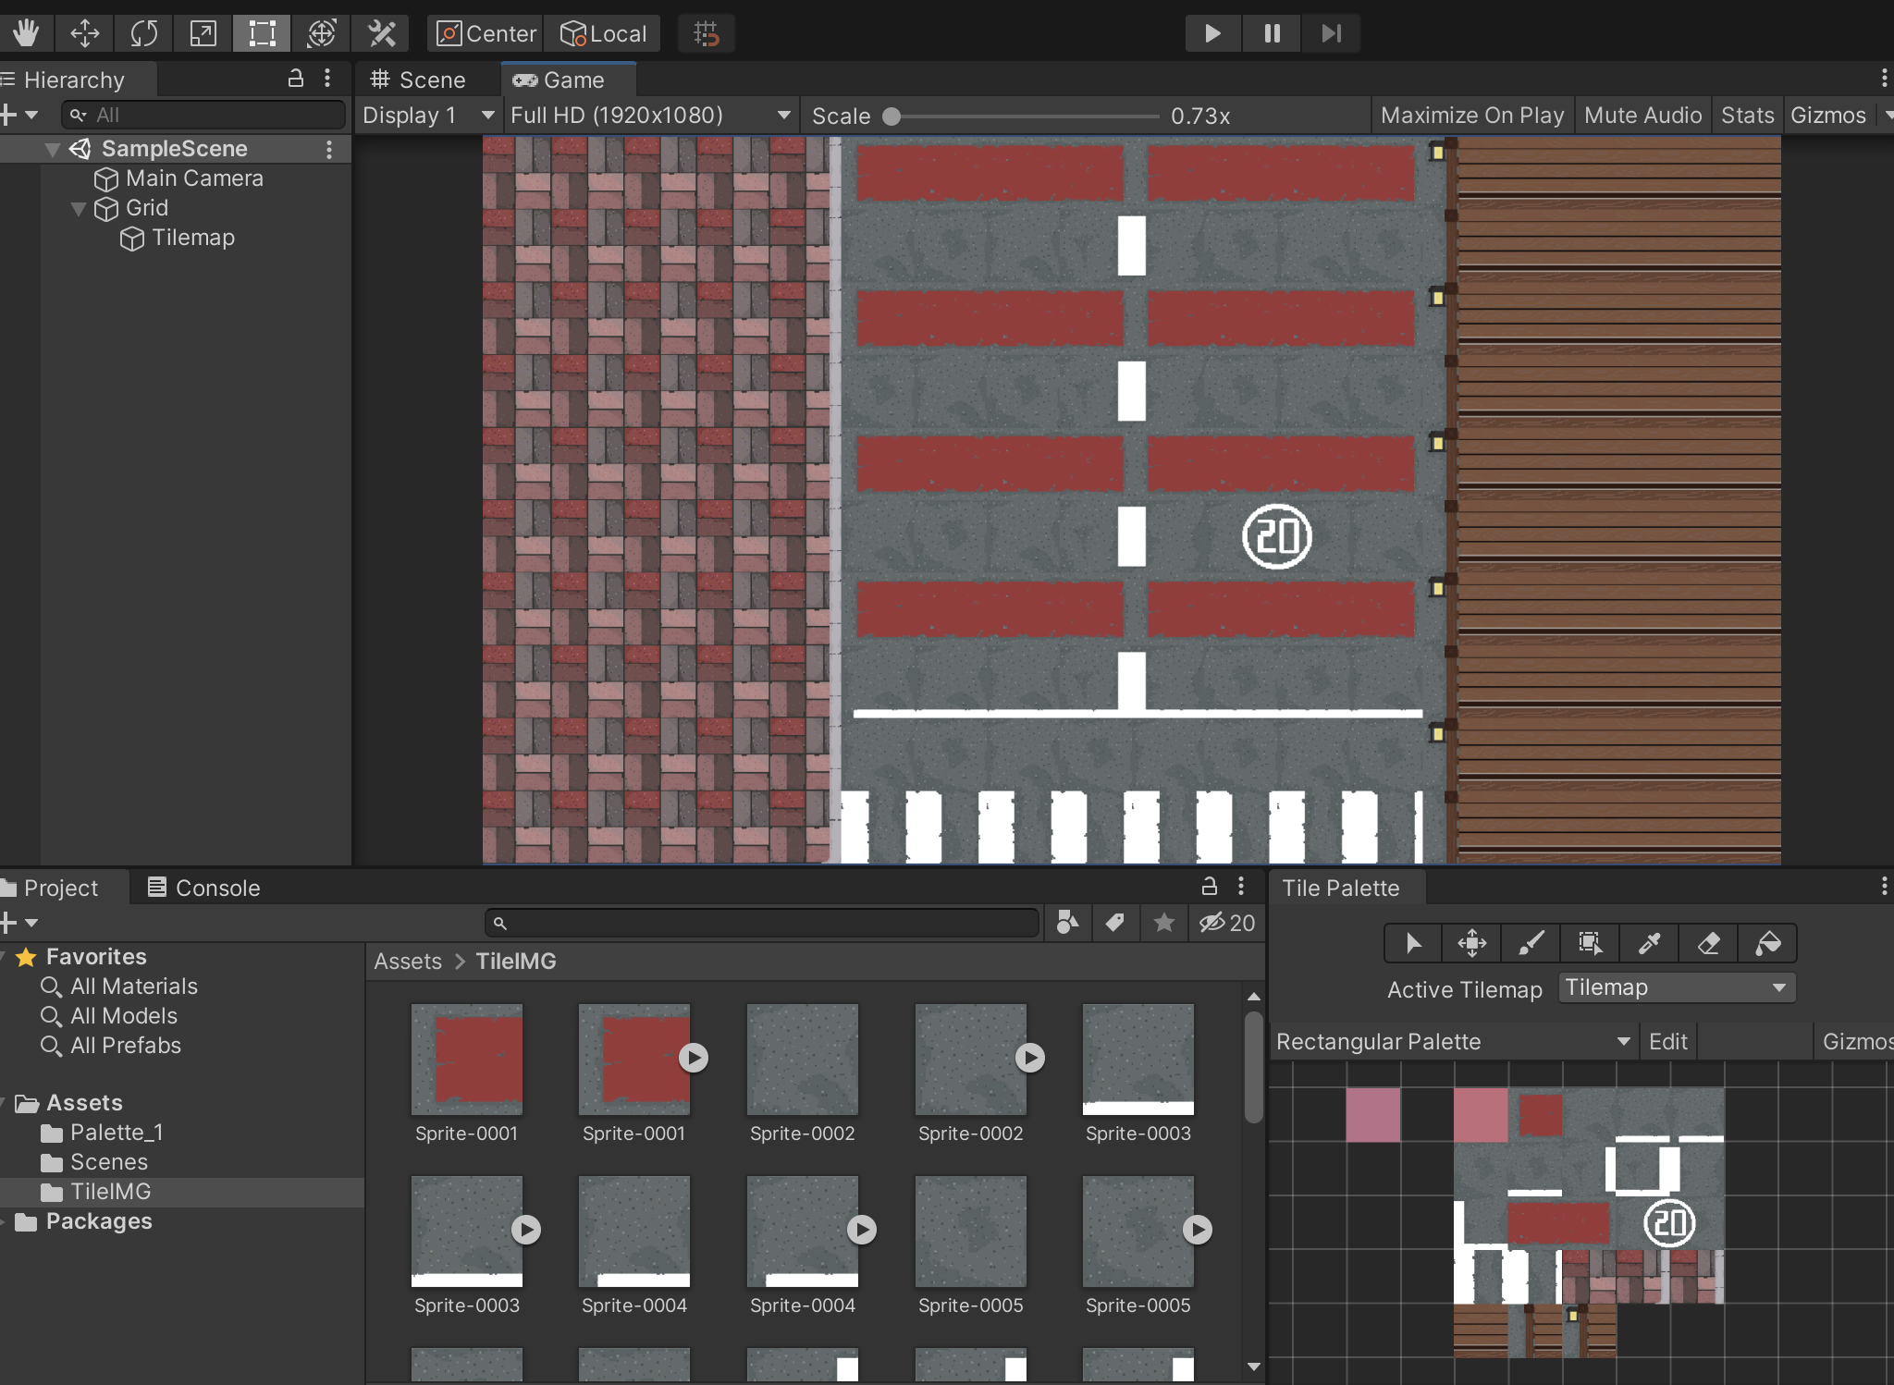
구현 및 인수 테스트 _ 고미선
팀원들이 제작한 배경과 픽셀아트를 모아 유니티에 조합하여 학교 입구 씬(1)을 완성

Slide 20
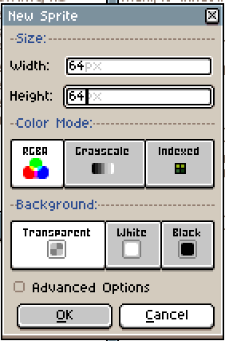
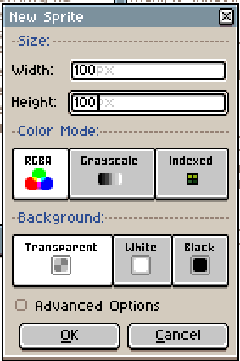
구현 및 인수 테스트
첫 씬을 제작하고 나서, 픽셀아트 제작에 대한 기본기를 잡고
학교 입구 씬에 들어가면 좋을 픽셀아트를 추가로 구상
픽셀비율과 크기가 수정됨 (64px -> 100px)

Slide 21
감사합니다.
2019675001 고미선
2019675041 윤지현
2019675073 황예림
템플릿 출처 : https://blog.naver.com/kingstargirl/222671918834?isInf=true

